Slide 1

MATEMÁTICA E SUAS TECNOLOGIAS
Ensino Médio, 3º ano
Forma trigonométrica dos números complexos

Slide 2
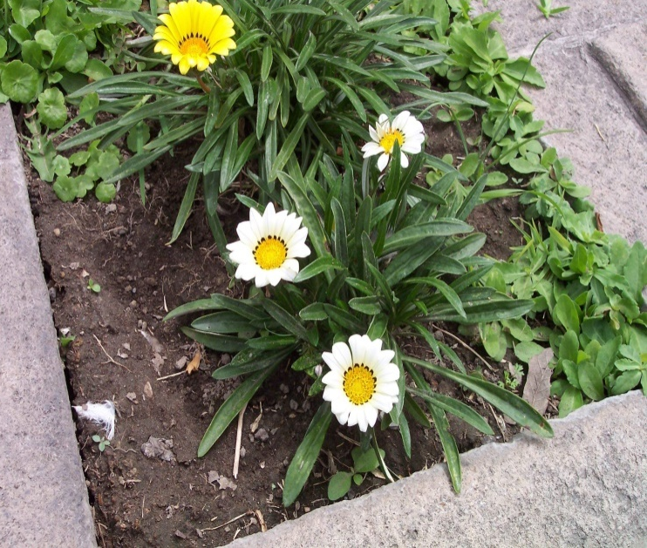
Matemática, 3º ano, Forma trigonométrica dos números complexos
SITUAÇÃO-PROBLEMA
Maria Eduarda deseja construir um canteiro de forma retangular cujo perímetro seja 12 m e que possua exatamente 10 m² de área. Quais devem ser as medidas dos lados desse canteiro?
Disponível em http://www.fotosefotos.com/page_img/9525/canteiro acesso em 02/08/2015

Slide 3
Matemática, 3º ano, Forma trigonométrica dos números complexos
ELABORANDO A SOLUÇÃO
Podemos elaborar a seguinte equação para tentar responder o problemas proposto:
Área = 10 m²
Perímetro 12 m
Sendo x e y as medidas dos lados do retângulo:
Área = x . y
Perímetro = 2x + 2y
Como a área deve ser igual a 10 m² temos: x. y = 10
x
y

Slide 4
Matemática, 3º ano, Forma trigonométrica dos números complexos
Área = 10 m² x . y = 10 (Equação 1)
Perímetro 12 m 2x + 2y = 12 (Equação 2)
Na equação 2, subtraindo 2x nos dois membros temos:
2x – 2x + 2y = 12 – 2 x
2y = 12 – 2x
Dividindo os dois membros por 2, obtemos: y = 6 - x
Na equação 1, substituindo y por 6 – x, obtemos:
x . y = 10 x.(6 – x) = 10 - x² + 6x – 10 = 0

Slide 5

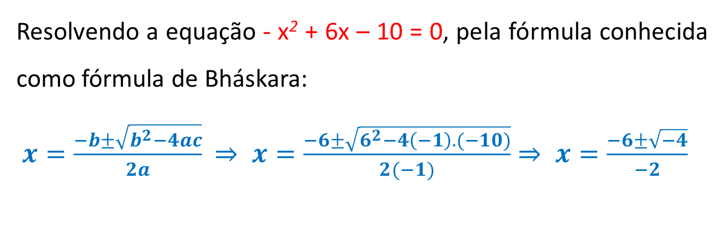
Matemática, 3º ano, Forma trigonométrica dos números complexos
Resolvendo a equação - x² + 6x – 10 = 0, pela fórmula conhecida como fórmula de Bháskara:
$x=\frac{−b±\sqrt{b^{2}−4ac}}{2a}$$⇒ x=\frac{−6±\sqrt{6^{2}−4\left(−1\right).(−10)}}{2(−1)}$$⇒ x=\frac{−6±\sqrt{−4}}{−2}$
Como já sabemos, esta equação não possui raiz real. Por isso, a necessidade de ampliar o conjunto dos números reais.
Disponível em http://commons.wikimedia.org/wiki/File:Jonata_Boy_with_headphone.svg, acesso em 02/08/2015

Slide 6
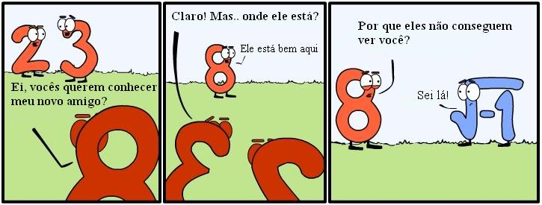
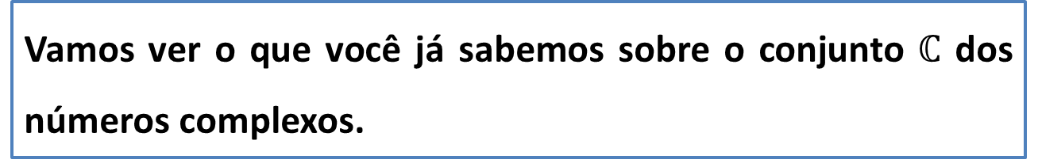
Matemática, 3º ano, Forma trigonométrica dos números complexos
CONHECIMENTOS PRÉVIOS
Disponível em http://piadasnerds.com/wp-content/uploads/2010/04/sei-lah.jpg, acesso em 02/08/2015
Vamos ver o que você já sabemos sobre o conjunto $ℂ$ dos números complexos.

Slide 7
Matemática, 3º ano, Forma trigonométrica dos números complexos
Nesta aula, vamos aprender um pouco mais sobre os Números Complexos. Principalmente, como representar um número complexo na forma trigonométrica. Mas antes, vamos ver o que você já sabe sobre estes números, por exemplo:
O que é um Número Complexo?
Como representamos estes números?
Como resolver a equação x² + 25 = 0?
Onde podemos aplicar os Números Complexos?
Imagem do PowerPoint, clip-art

Slide 8
Matemática, 3º ano, Forma trigonométrica dos números complexos
AMPLIANDO O CONJUNTO DOS NÚMEROS REAIS
Como já aprendemos, da ampliação do Conjunto dos Números Reais, surge o Conjunto dos Números Complexos. Mas, historicamente este processo não foi tão simples assim, passaram-se muitos anos até chegarmos a compreensão que temos hoje sobre estes números.
Tudo começou, com a necessidade de resolver situações, cuja solução, exigiam o cálculo de uma raiz quadrada de número negativo (o que ocorreu na tentativa de resolver equações do 3º grau), o que não é possível no Conjunto dos Números Reais, ou seja, a insuficiência, de um conjunto é que motiva o surgimento de outro.

Slide 9

Matemática, 3º ano, Forma trigonométrica dos números complexos
RELACIONANDO OS CONJUNTOS NUMÉRICOS
Sistematizando, os conjuntos numéricos, podem ser representados por meio do seguinte diagrama:
Disponível em http://commons.wikimedia.org/wiki/File:Jonata_Boy_with_headphone.svg, acesso em 02/08/2015
C
R
I
Q
Z
N
Cada letra representa um conjunto. Você lembra de todos eles? Vamos ver...

Slide 10
Matemática, 3º ano, Forma trigonométrica dos números complexos
PARA LEMBRAR
Escreva, se possível, alguns exemplos de números que são:
complexos
complexos, mas não são reais
naturais
inteiros, mas não naturais
reais, mas não racionais
inteiros e não racionais
reais, mas não complexos
irracionais, mas não reais

Slide 11
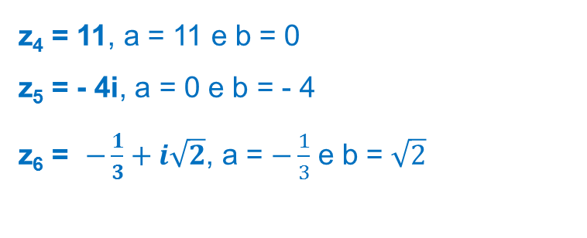
Matemática, 3º ano, Forma trigonométrica dos números complexos
FORMA ALGÉBRICA DOS NÚMEROS COMPLEXOS
Você deve lembrar que a forma algébrica de um número complexo é:
Sendo que a e b são números reais e i é a unidade imaginária.
Exemplos de números complexos na forma algébrica:
z = a + bi
z₁ = 2 + 3i, a = 2 e b = 3
z₂ = - 1 + i, a = - 1 e b = 1
z₃ = 5i + 9, a = 9 e b = 5
z₄ = 11, a = 11 e b = 0
z₅= - 4i, a = 0 e b = - 4
z₆= $−\frac{1}{3}+i\sqrt{2}$, a = $−\frac{1}{3}$ e b = $\sqrt{2}$

Slide 12
Matemática, 3º ano, Forma trigonométrica dos números complexos
NÚMEROS COMPLEXOS NO PLANO
Assim como os Números Reais, os Números Complexos, também podem ser representados no plano. O plano para representar os Números Complexos é chamado de plano complexo ou plano de Argand-Gauss. O plano complexo associa o ponto (a, b) do plano ao número complexo a + bi.
O plano recebe este nome em homenagem aos matemáticos, Jean-Robert Argand (1768 – 1822) e Carl Gauss (1777 – 1855), que associaram os números a e b de um número complexo a coordenadas de um ponto no plano, criando assim uma representação geométrica para os números complexos.

Slide 13
Matemática, 3º ano, Forma trigonométrica dos números complexos
NÚMEROS COMPLEXOS NO PLANO
O número complexo z = a + bi é representado no plano pelo ponto P de coordenadas (a, b). Dizemos que P é o afixo de z.
eixo imaginário (Im)
b
P (a, b)
0
a
eixo real (Re)

Slide 14
Matemática, 3º ano, Forma trigonométrica dos números complexos
Exemplos:
Dados os números complexos z₁ = 3 – 5i, z₂ = − 1 + 4i, z₃ = 2 + 5i e z₄ = − 4 − 6i, veja a representação dos mesmos no plano:
6
eixo imaginário (Im)
5
z₃
z₂
4
3
2
1
-6
-5
-4
-3
-2
-
1
2
3
4
5
6
eixo real (Re)
-1
-2
-3
-4
-5
z₁
z₄
-6

Slide 15
Matemática, 3º ano, Forma trigonométrica dos números complexos
NÚMERO COMPLEXO COMO UM VETOR
Todo número complexo z = a + bi (não nulo), com a e b reais, pode ser representado por um vetor de origem no ponto O (0, 0) e extremidade no ponto P (a, b).
PARA LEMBRAR
Vetor é uma entidade matemática que define grandezas que se caracterizam por módulo, direção e sentido, como velocidade e força, por exemplo. Um vetor é representado por um segmento de reta orientado. O módulo é expresso pelo comprimento do segmento, a direção é dada pelo ângulo entre a reta suporte e a horizontal, o sentido é indicado pela seta.
eixo imaginário (Im)
b
P (a, b) ou z = a + bi
O
a
eixo real (Re)

Slide 16
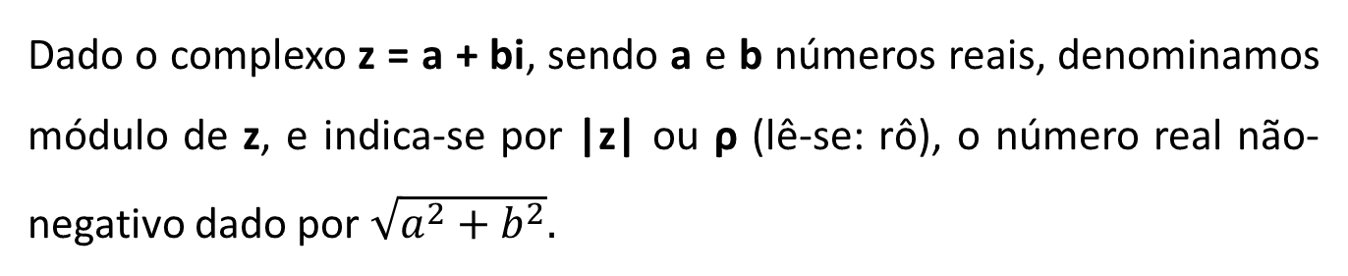

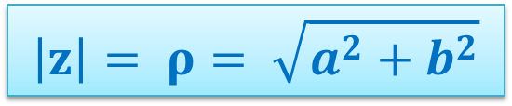
Matemática, 3º ano, Forma trigonométrica dos números complexos
MÓDULO DE UM NÚMERO COMPLEXO
Dado o complexo z = a + bi, sendo a e b números reais, denominamos módulo de z, e indica-se por |z| ou ρ(lê-se: rô), o número real não-negativo dado por $\sqrt{a^{2}+b^{2}}.$
eixo imaginário (Im)
$$\left|z\right|= ρ= \sqrt{a^{2}+b^{2}}$$
b
P (a, b) ou z = a + bi
$$ρ$$
O
a
eixo real (Re)

Slide 17


Matemática, 3º ano, Forma trigonométrica dos números complexos
Exemplos:
Calcular o módulo dos números complexos:
$z_{1}= \sqrt{3}+i$
z₂ = $\frac{1}{1+i}$
Resolução:
$ρ= \sqrt{a^{2}+b^{2}}$$⇒ρ= \sqrt{{(\sqrt{3})}^{2}+1^{2}}$$⇒ρ= \sqrt{4}$$⇒ρ=2$
$Neste caso, vamos inicialmente escrever \text{z}\text{2}$ na forma algébrica (a + bi). Para isso, fazemos (divisão de números complexos):
z₂ = $\frac{1}{1+i}$. $\frac{1 − i}{1−i}$$⇒$z₂ = $\frac{1 − i}{1^{2}−i^{2}}$$.$ Lembrando que $i^{2}$ = - 1, temos:
z₂= $\frac{1 − i}{1+1}$.$⇒$z₂ = $\frac{1 − i}{2}$ ou ainda: z₂ = $\frac{1 }{2}$ - $\frac{1}{2}i$
Finalmente, calculando o módulo de z₂, temos:
$ρ= \sqrt{{\left(\frac{1}{2}\right)}^{2}+{\left(\frac{1}{2}\right)}^{2}} ⇒$$ρ= \sqrt{\frac{1}{4}+\frac{1}{4}} ⇒$$ρ= \sqrt{\frac{2}{4}}⇒ ρ=$$\frac{\sqrt{2}}{2}$

Slide 18

Matemática, 3º ano, Forma trigonométrica dos números complexos
ARGUMENTO DE UM NÚMERO COMPLEXO
Considerando o número complexo z = a + bi, sendo a e b números reais, denominamos argumento o número θ (0 ≤ θ < 2π).
a
z = a + bi
ρ
b
θ = arg(z)

Slide 19
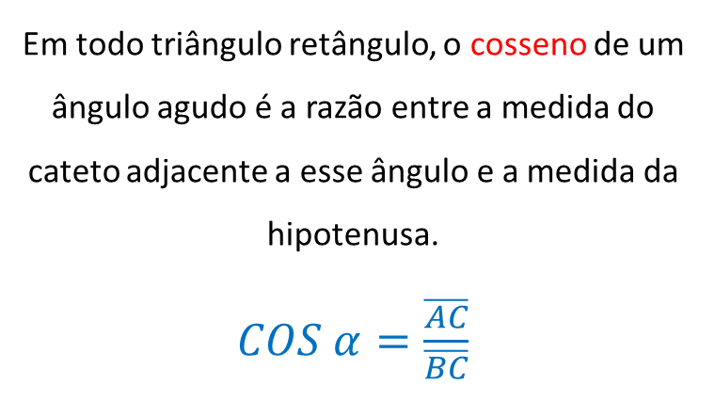
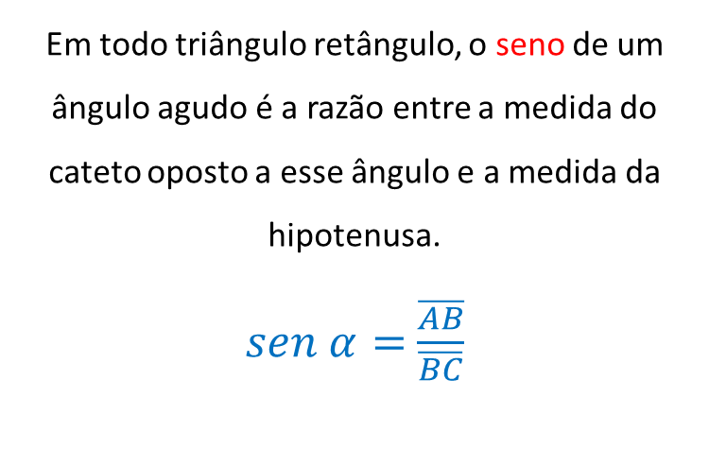
Matemática, 3º ano, Forma trigonométrica dos números complexos
RETOMANDO ALGUMAS RAZÕES TRIGONOMÉTRICAS
RAZÃO SENO
RAZÃO COSSENO
B
B
A
C
A
C
Em todo triângulo retângulo, o seno de um ângulo agudo é a razão entre a medida do cateto oposto a esse ângulo e a medida da hipotenusa.
$sen α=$$\frac{\overline{AB}}{\overline{BC}}$
Em todo triângulo retângulo, o cosseno de um ângulo agudo é a razão entre a medida do cateto adjacente a esse ângulo e a medida da hipotenusa.
$COS α=$$\frac{\overline{AC}}{\overline{BC}}$

Slide 20
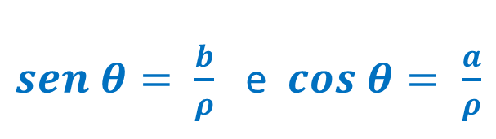
Matemática, 3º ano, Forma trigonométrica dos números complexos
DETERMINANDO O ARGUMENTO DE UM NÚMERO COMPLEXO POR MEIO DA TRIGONOMETRIA
Sendo z = a + bi, o argumento θ (0 ≤ θ < 2π) pode ser determinado pelas razões:
Disponível em http://commons.wikimedia.org/wiki/File:Jonata_Boy_with_headphone.svg, acesso em 02/08/2015
$sen θ= \frac{b}{ρ}$e$cos θ= \frac{a}{ρ}$
a
Você compreendeu o porquê destas razões trigonométricas? Observe o triângulo OAP formado no plano!
P
ρ
b
θ=arg(z)
O
A

Slide 21

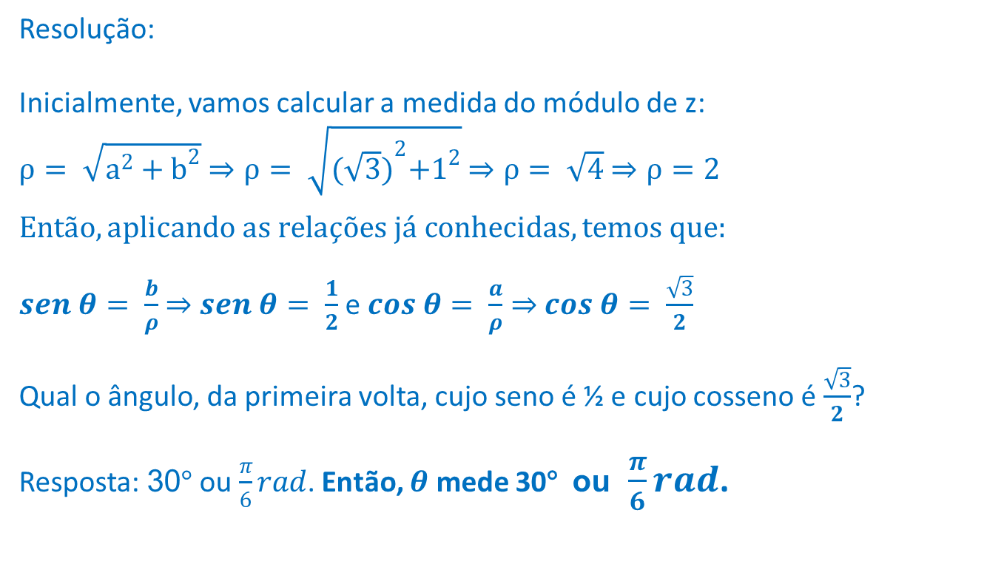
Matemática, 3º ano, Forma trigonométrica dos números complexos
Exemplo:
Determinar o argumento do número complexo $z= \sqrt{3}+i$
Resolução:
Inicialmente, vamos calcular a medida do módulo de z:
$ρ= \sqrt{a^{2}+b^{2}}$$⇒ρ= \sqrt{{(\sqrt{3})}^{2}+1^{2}}$$⇒ρ= \sqrt{4}$$⇒ρ=2$
$$Então, aplicando as relações já conhecidas, temos que:$$
$sen θ= \frac{b}{ρ}$$⇒$$sen θ= \frac{1}{2}$ e $cos θ= \frac{a}{ρ}$$⇒$$cos θ= \frac{\sqrt{3}}{2}$
Qual o ângulo, da primeira volta, cujo seno é ½ e cujo cosseno é $\frac{\sqrt{3}}{2}$?
Resposta: 30° ou $\frac{π}{6}rad$. Então, $θ$ mede 30° ou $\frac{π}{6}rad$.

Slide 22
Matemática, 3º ano, Forma trigonométrica dos números complexos
Com o que aprendemos até aqui, já podemos escrever um número complexo na forma trigonométrica.
Disponível em http://commons.wikimedia.org/wiki/File:Jonata_Boy_with_headphone.svg, acesso em 02/08/2015

Slide 23
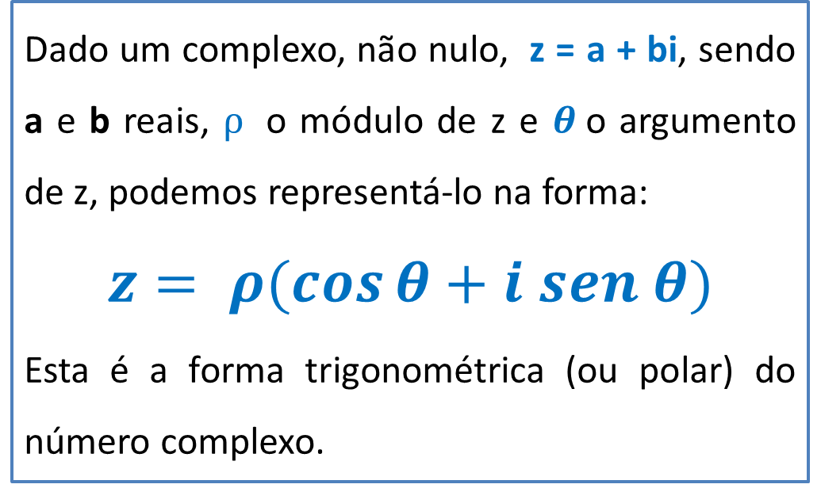
Matemática, 3º ano, Forma trigonométrica dos números complexos
FORMA TRIGONOMÉTRICA OU POLAR DE UM NÚMERO COMPLEXO
Dado um complexo, não nulo, z = a + bi, sendo a e b reais, $ρ$ o módulo de z e $θ$o argumento de z, podemos representá-lo na forma:
$$z= ρ(\cos{θ+i sen θ)}$$
Esta é a forma trigonométrica (ou polar) do número complexo.
Disponível em http://commons.wikimedia.org/wiki/File:Jonata_Boy_with_headphone.svg, acesso em 02/08/2015

Slide 24

Matemática, 3º ano, Forma trigonométrica dos números complexos
Exemplo:
Um certo número complexo z tem parte real igual a – 2 e parte imaginária igual a 2. Escreva z na forma trigonométrica.
Resolução:
Forma algébrica de z: z = -2 + 2i. Para representar z na forma trigonométrica, devemos determinar $ρ$ e $θ$ :
$ρ= \sqrt{a^{2}+b^{2}}$$⇒ρ= \sqrt{{(−2)}^{2}+2^{2}}$$⇒ρ= \sqrt{8}$$⇒ρ=2$$\sqrt{2}$
$sen θ= \frac{b}{ρ}$$⇒$$sen θ=\frac{2}{2 \sqrt{2}}$$⇒$$sen θ= \frac{\sqrt{2}}{2}$ e $cos θ= \frac{a}{ρ}$$=−\frac{2}{2 \sqrt{2}}$$⇒$$cos θ=−\frac{\sqrt{2}}{2}.$
Qual o ângulo, da primeira volta, com as razões seno e cosseno obtidas?
Então: $θ$ =135° ou $\frac{3π}{4}rad$. Forma trigonométrica de z:
z = $2$$\sqrt{2 }$$\left(\cos{\frac{3π}{4}+i.sen\frac{3π}{4}}\right)$ ou ainda: z = $2$$\sqrt{2 }$$\left(\cos{135°+i.sen135°}\right)$

Slide 25
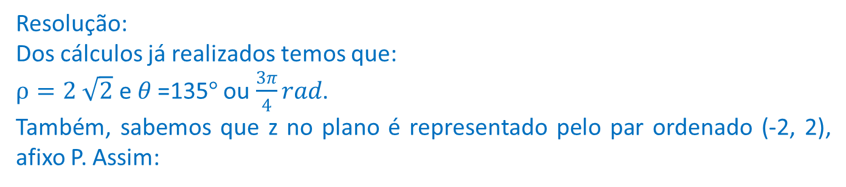
Matemática, 3º ano, Forma trigonométrica dos números complexos
APLICAÇÃO 1
Represente no plano de Argand-Gauss o número complexo da questão anterior, z = - 2 + 2i.
Resolução:
Dos cálculos já realizados temos que:
$ρ=2$$\sqrt{2}$ e $θ$ =135° ou $\frac{3π}{4}rad$.
Também, sabemos que z no plano é representado pelo par ordenado (-2, 2), afixo P. Assim:
Im
P
2
ρ
θ=arg(z)
Re
- 2
0

Slide 26
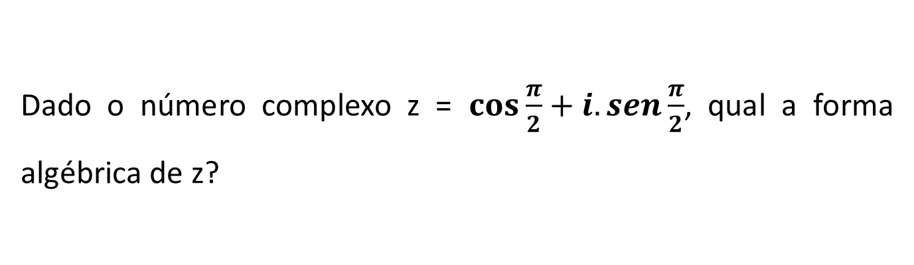
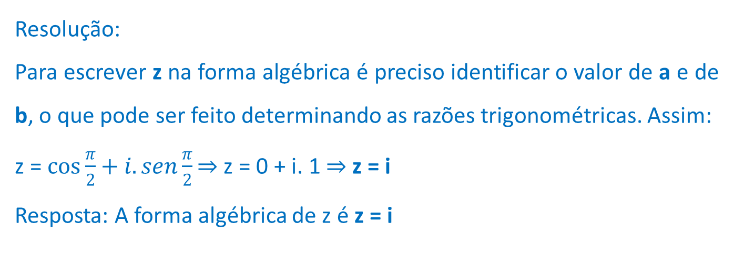
Matemática, 3º ano, Forma trigonométrica dos números complexos
APLICAÇÃO 2
Dado o número complexo z = $\cos{\frac{π}{2}+i.sen\frac{π}{2}}$, qual a forma algébrica de z?
Resolução:
Para escrever z na forma algébrica é preciso identificar o valor de a e de b, o que pode ser feito determinando as razões trigonométricas. Assim:
z = $\cos{\frac{π}{2}+i.sen\frac{π}{2}}$$⇒$z = 0 + i. 1 $⇒$z = i
Resposta: A forma algébrica de z é z = i

Slide 27
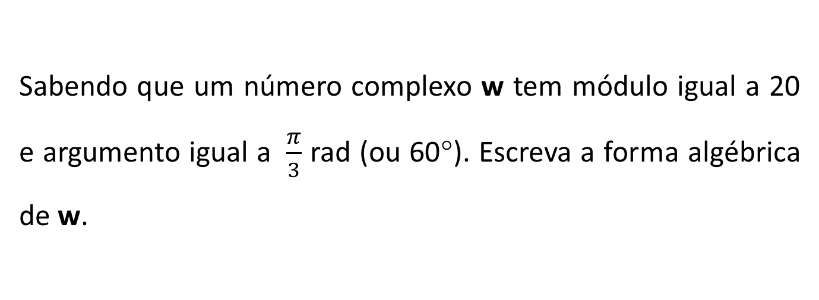
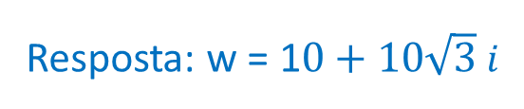
Matemática, 3º ano, Forma trigonométrica dos números complexos
APLICAÇÃO 3
Sabendo que um número complexo w tem módulo igual a 20 e argumento igual a $\frac{π}{3}$rad (ou 60°). Escreva a forma algébrica de w.
Resposta: w = 1$0+10\sqrt{3}$$i$

Slide 28
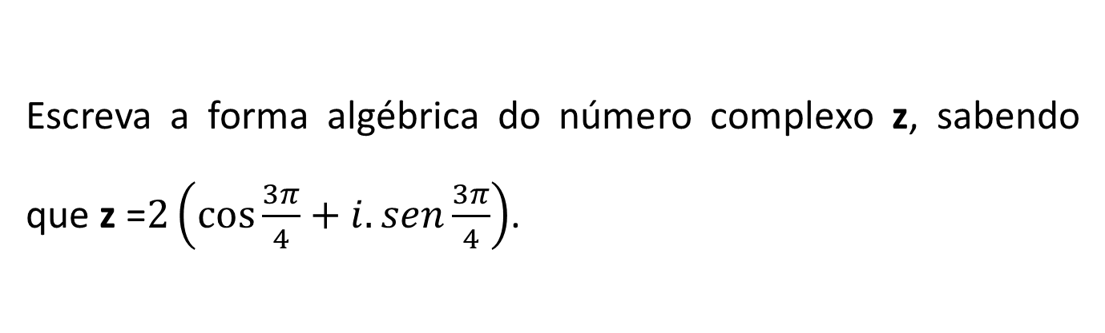
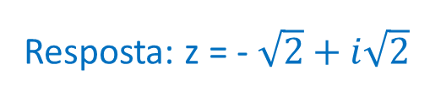
Matemática, 3º ano, Forma trigonométrica dos números complexos
APLICAÇÃO 4
Escreva a forma algébrica do número complexo z, sabendo que z =$2\left(\cos{\frac{3π}{4}+i.sen\frac{3π}{4}}\right)$.
Resposta: z = - $\sqrt{2}+i\sqrt{2}$

Slide 29

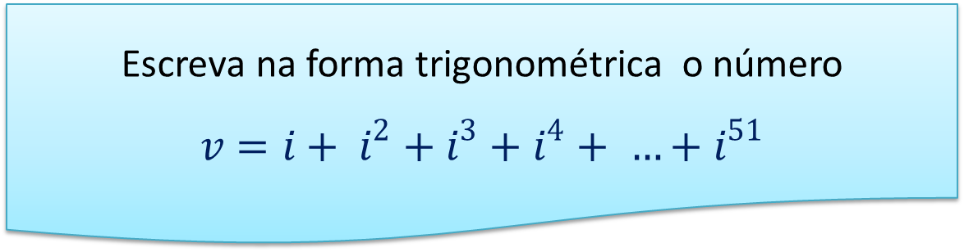
Matemática, 3º ano, Forma trigonométrica dos números complexos
APLICAÇÃO 5
A Professora Eduarda passou a seguinte questão para os seus alunos:
Qual resposta você daria a esta questão?
Escreva na forma trigonométrica o número
$$v=i+ i^{2}+i^{3}+i^{4}+ …+i^{51}$$
Resposta: w= cos $π$ + i sen$π$

Slide 30
Matemática, 3º ano, Forma trigonométrica dos números complexos
VAMOS INVENTAR
Elabore e resolva uma questão que envolvendo os seguintes conceitos:
a) Forma algébrica dos números complexos;
b) Forma trigonométrica dos números complexos;
c) Representação dos números complexos no plano.
Imagem do PowerPoint, clip-art

Slide 31
Matemática, 3º ano, Forma trigonométrica dos números complexos
RETOMANDO A SITUAÇÃO-PROBLEMA INICIAL
Você deve lembrar que, para retomar alguns conceitos sobre os números complexos, iniciamos esta aula com o seguinte problema:
Disponível em http://commons.wikimedia.org/wiki/File:Jonata_Boy_with_headphone.svg, acesso em 02/08/2015
Maria Eduarda deseja construir um canteiro de forma retangular cujo perímetro seja 12 m e que possua exatamente 10 m² de área. Quais devem ser as medidas dos lados desse canteiro?

Slide 32
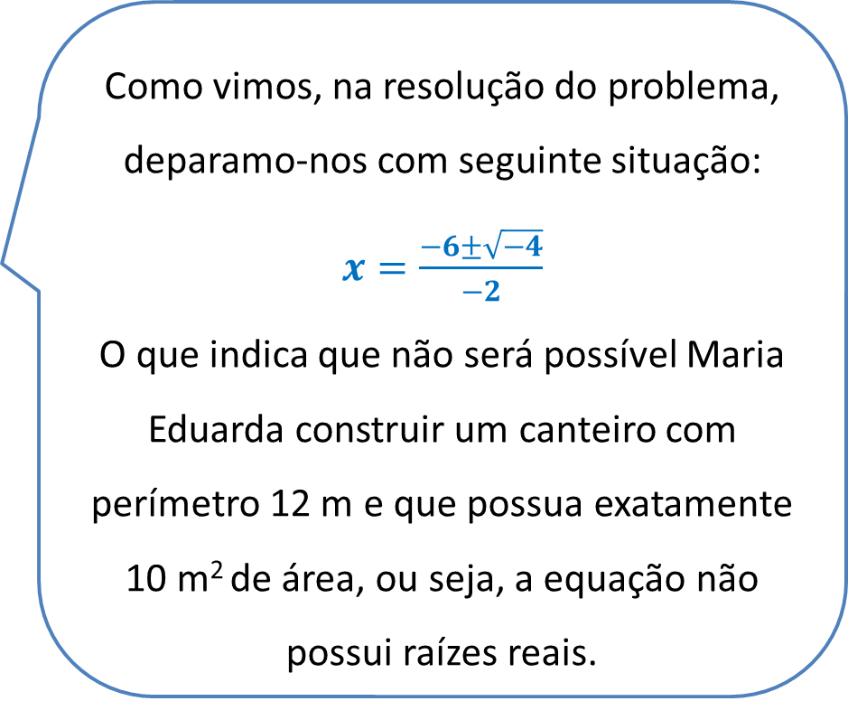
Matemática, 3º ano, Forma trigonométrica dos números complexos
RETOMANDO A SITUAÇÃO-PROBLEMA INICIAL
Como vimos, na resolução do problema, deparamo-nos com seguinte situação: $x=\frac{−6±\sqrt{−4}}{−2}$
O que indica que não será possível Maria Eduarda construir um canteiro com perímetro 12 m e que possua exatamente 10 m² de área, ou seja, a equação não possui raízes reais.
Disponível em http://commons.wikimedia.org/wiki/File:Jonata_Boy_with_headphone.svg, acesso em 02/08/2015

Slide 33
Matemática, 3º ano, Forma trigonométrica dos números complexos
EXPLORANDO A SITUAÇÃO-PROBLEMA INICIAL
ATIVIDADE EM GRUPO
Escreva as raízes da equação - x² + 6x – 10 = 0 na forma algébrica. Em seguida, escolha uma das raízes da equação dada e procure representá-la na forma trigonométrica.
DICA: Para determinar o argumento quando o seno e o cosseno não são valores notáveis utilize uma calculadora científica ou tabela trigonométrica.
Imagem do PowerPoint, clip-art
Resposta: Sendo z₁ e z₂ as raízes da equação são: z₁ = 3 – i e z₂ = 3 + i

Slide 34
Matemática, 3º ano, Forma trigonométrica dos números complexos
PROPOSTA DE PESQUISA
ATIVIDADE EM GRUPO
Com os seus colegas, pesquise a importância da representação de um número complexo na forma trigonométrica.
Socialize o resultado da pesquisa com a turma.
Imagem do PowerPoint, clip-art

Slide 35
Matemática, 3º ano, Forma trigonométrica dos números complexos
INDICAÇÕES DE SITES
Banco de Aulas da Secretaria de Educação de PE - http://www1.educacao.pe.gov.br/cpar
Domínio Público - http://www.dominiopublico.gov.br
Portal da Matemática | OBMEP - http://matematica.obmep.org.br
Revista EM TEIA|UFPE – http://www.gente.eti.br/edumatec/index.php?option=com_content&view=article&id=9&Itemid=12
TV Escola - http://tvescola.mec.gov.br/
SBEM - http://www.sbem.com.br/index.php
Escola do Futuro – http://futuro.usp.br
Matemática UOL - http://educacao.uol.com.br/matematica
Coleção Explorando o Ensino da Matemática (Portal do professor) - http://portal.mec.gov.br
Companhia dos Números - http://www.ciadosnumeros.com.br/
Site do ENEM - http://www.enem.inep.gov.br
LEM-Laboratório do Ensino da Matemática - http://www.ime.unicamp.br/lem/
Só Matemática - http://www.somatematica.com.br/
Revista Brasileira de História da Matemática - http://www.sbhmat.com.br/

Slide 36
Matemática, 3º ano, Forma trigonométrica dos números complexos
REFERÊNCIAS
PERNAMBUCO. Parâmetros na Sala de Aula. Matemática. Ensino Fundamental e Médio. Recife: SE, 2013.
PERNAMBUCO. Base Curricular Comum para as redes públicas de ensino: matemática. Recife: SE, 2008.
PERNAMBUCO. Orientações teórico-metodológicas. Matemática. Ensino Médio. Recife: SE, 2008.
SMOLE, Kátia Stocco; DINIZ, Maria Ignez. Matemática Ensino Médio. Volume 3. São Paulo: Saraiva, 2013.
SOUZA, Joamir. Novo Olhar Matemática. Volume 3. São Paulo: FTD, 2013.

